Slide 1
MV*
Лекция 15

Slide 2
Модель (Model)
Управляет данными, логикой приложения
Виды
Пассивная модель
Лишь хранит данные
Не имеет способов воздействия на контроллер/представление
Активная модель
Оповещает представления о произошедших в ней изменениях
Классическое понимание модели в MVC

Slide 3
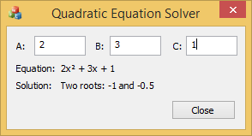
Пример
Приложение для вычисления корней квадратного уравнения

Slide 4
Model-View-Controller

Slide 5
MVC

Slide 6
Passive View

Slide 7
Passive View
View занимается визуализацией
Controller – выполняет обработку пользовательских «жестов»
Отсутствие каких-либо связей между моделью и представлением

Slide 8
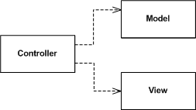
Структура паттерна

Slide 9
Применение
Важно обеспечить хорошее покрытие кода тестами
Контроллер может функционировать и быть протестирован вне UI-окружения
В качестве View может быть использован тестовый дублер

Slide 10
Тестовые дублеры (Test Double)
Test stub (заглушка)
Предоставляет фиксированный набор результатов вызова
Может протоколировать информацию о вызовах методов
Mock object (фиктивный объект)
Test spy
Fake Object
Имеет рабочую реализацию, но «срезает углы», что делает малопригодным в production
БД, находящаяся в памяти
Dummy object
Передается в метод/функцию, но никогда не используется. Как правило, используется как заполнитель параметров

Slide 11
Ссылки
Everything you wanted to know about MVC and MVP but were afraid to ask
Supervising Controller
Passive View
Retirement note for MVP pattern

